Slide 1


7. 조중변계조약
무역학과
21709266
정성현

Slide 2
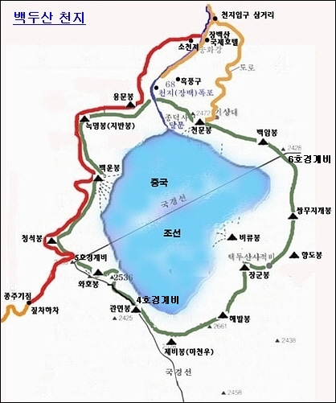
* 조중변계조약 이란?
45.5%
54.5%

Slide 3
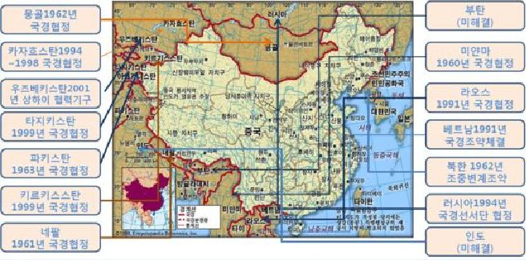
* 배경

Slide 4
* 배경
저우언라이 (조중 변계 조약)

Slide 5
* 배경

Slide 6
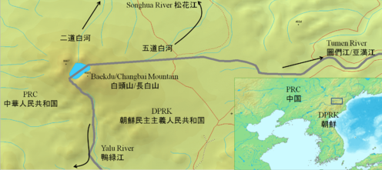
* 의의

Slide 7

* 한계점
조선민주주의인민공화국
중화인민공화국
비밀 조약!

Slide 8

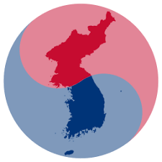
* 한계점
통일
UN

Slide 9
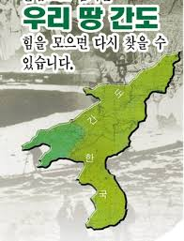
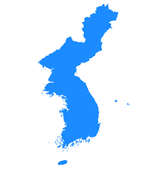
* 마무리
간도되찾기운동
간도기

Slide 10
8. 을사조약의 무효
중국어중국학과
21602279
김주영

Slide 11
목 차
1.을사조약의 정의
2.을사조약의 배경
3.을사조약의 전개
4.을사조약의 내용
5.을사조약의 결과
6 . 을사조약이 무효인 이유
7 . 을사조약과 간도의 관계

Slide 12
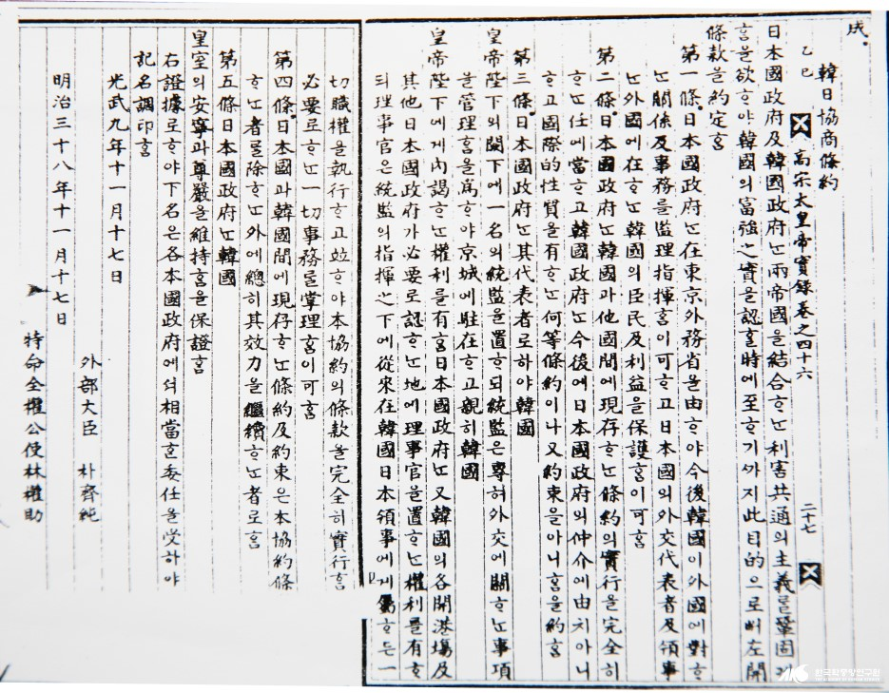
* 을사조약의 정의
< 을사조약 전문 >
∙ 1905년 일본이 대한제국을
강압하여 체결한 조약
∙ 외교권 박탈, 통감부 설치등
∙ 을사오조약 혹은 을사늑약

Slide 13
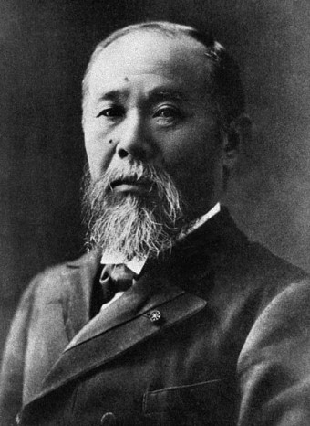
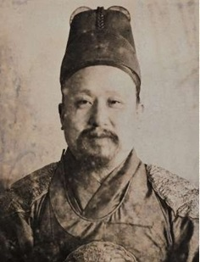
* 을사조약의 배경
1904년 2월 23일 한일의 정서 강제체결
1904년 8월 22일 제 1차 한일협약을 체결
1905년 07월 29일 태프트,가쓰라 밀약
1905년 8월 제 2차 영일동맹
러일전쟁 승리
1905년 11월에 일본은 이토를 한국에 파견하여 한일 협안안을 한국정부에 제출
이를 승인 받기 위해 일본은 어전회의를 개최
이토
(1841.09.02~1909.10.26)
But 어전회의에서도 의견이 불일치
고종
(1852 ~ 1919.01.21)

Slide 14
* 을사조약의 전개
일본공사가 이토를 부름
11월 16일 협약 체결을 강요
재회의를 통해 조약 승인
11월 17일 어전회의
But결론을 내리지 못하고 폐회
을사오적이 을사조약체결에 찬성
을사오적:
박제순,이지용,이근택,이완용,권중현

Slide 15
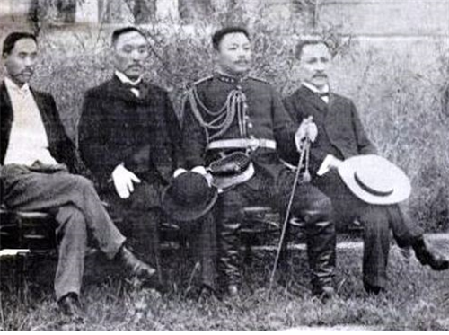
* 을사조약의 전개
대신들 강제 소집,
고종의 알현을 요구
대신 각각에게
가부 결정을 강요
을사오적은 고종에게
책임을 떠넘기며 조약체결에 찬성
조약 안건이 가결되었다고 선언
<< 을사오적의 모습 >>

Slide 16
* 을사조약의 내용
“조약,약속 금지”
“효력”
제1조
제2조
제3조
제4조
제5조
“관리,지휘”
“통감”
“존엄 유지”

Slide 17
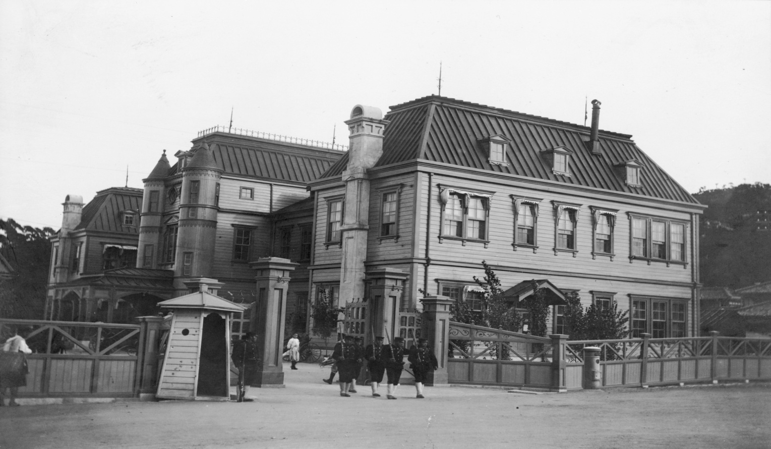
* 을사조약의 결과
< 통감부>
1905년 12월 20일‘통감부 및 이사청관제’를 공포
1906년 1월 31일 일제는 외교와 한국의 내정까지 장악
1906년 8월 1일 통감부가 최고 권력 기관으로 군림

Slide 18
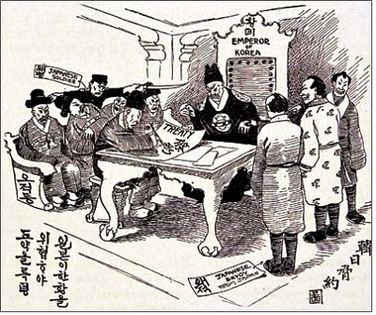
* 을사조약이 무효인 이유
'위임, 조인, 비준'
“
을사조약은
세가지 단계를
모두 거치지 않음
”

Slide 19
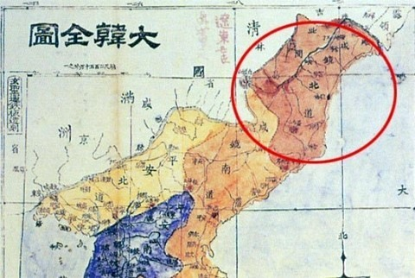
* 을사조약과 간도의 관계
1905 “을사보호조약”
1907.9. 4 “간도협약”

Slide 20
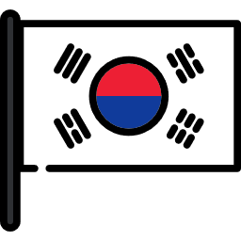

* 을사조약과 간도의 관계
“을사조약을 둘러싼 대립은 중요한 의의”

Slide 21

동영상

Slide 22
9. 간도 되찾기 운동본부
21401878
중국어중국학과
이호선

Slide 23
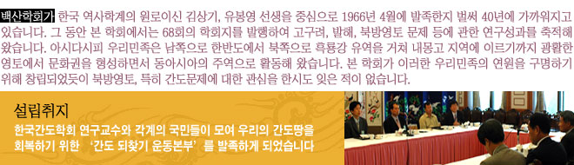
간도되찾기 운동본부의 설립취지

Slide 24
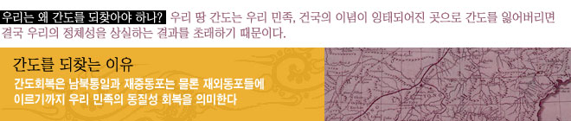
우리가 간도를 되찾는 이유
1.우리 땅 간도는 민족, 건국의 발상지이다.
간도지역의 백두산·송화강·흑룡강 일대는 애초 우리 민족건국의 발상지로서 그 중요성이 매우 크다. 이 지역은 우리 민족 고조선·부여 이래로 재세이화(在世理化), 弘益人間의 건국이념을 실현시켰던 곳이다.
2.고래로 역사적, 문화적, 경제적, 지리적, 국제법적으로 대한민국의 영토이다.
간도지역은 우리 민족의 발원지로서 수천년간 점유해왔던 곳이며, 근대 조선과 청나라가 봉금지대를 설정 무인지대인 상태에서 우리 민족이 먼저 들어가 피땀흘려 개간하였다.
3.민족의 역사, 문화 및 동질성의 회복
간도회복은 남북통일과 재중동포는 물론 재외동포들에 이르기까지 우리 민족의 동질성 회복을 의미한다. 반세기 이상의 남북분단은 모든 분야에서 이질화를 가져왔다. 그리고 간도지역에 거주하는 재중동포들도 지금까지는 우리의 언어와 전통을 어느 정도 보존하고 있지만 3·4세 후손들은 중국에 동화되어 민족의식이 조금씩 이완되어 가고있는 실정이다. 이러한 환경에서 우리 민족을 하나로 묶을 수 있는 중요한 매개체 중의 하나가 간도영유권 주장이다.

Slide 25
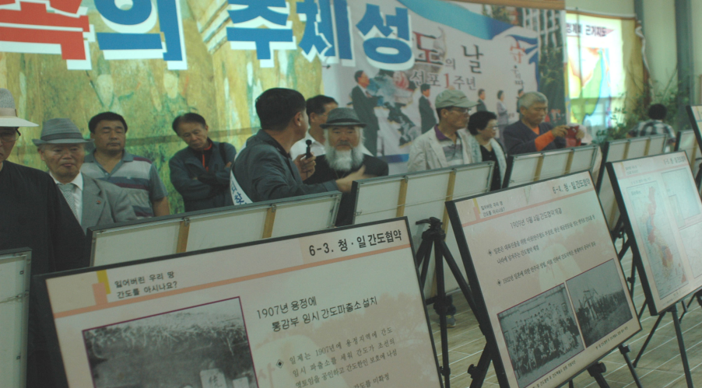
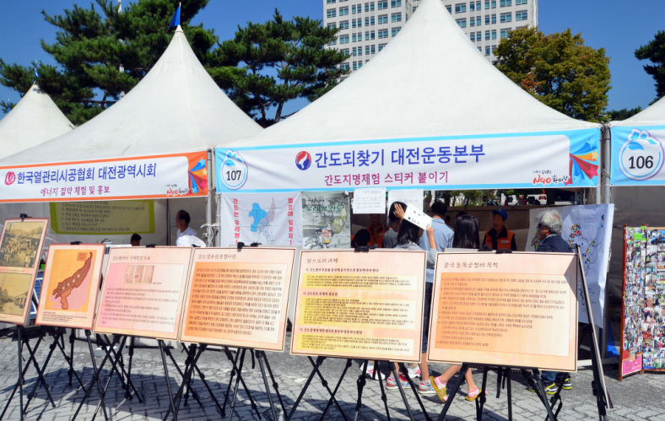
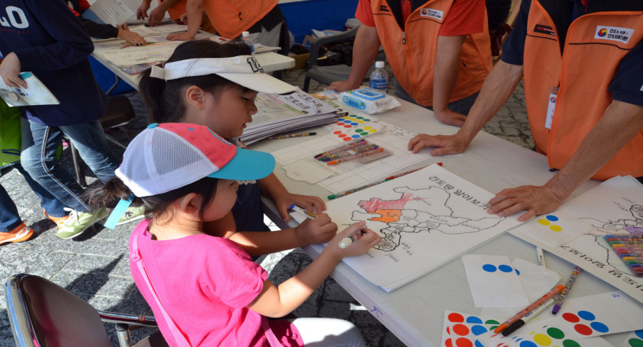
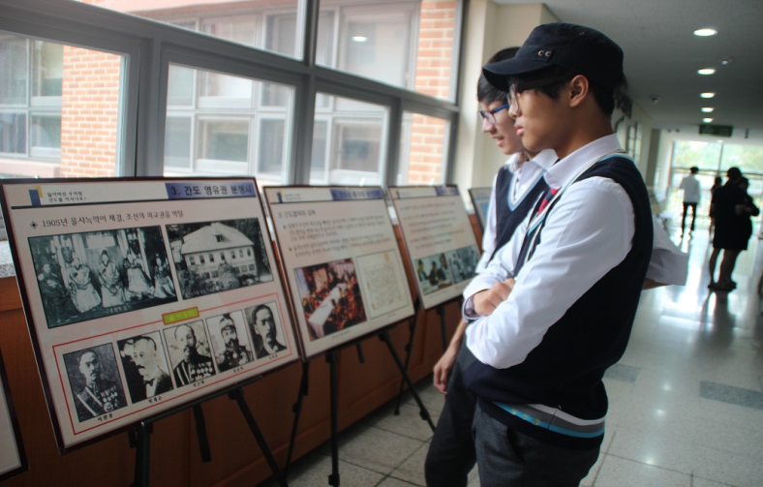
간도되찾기 운동본부의 활동

Slide 26
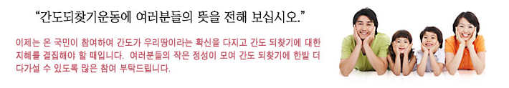
후원하기
휴대폰으로 후원하기
휴대폰 번호와 이동통신사에 등록된 주민등록번호(실가입자 주민등록번호)를 확인한 후, 본인의 휴대폰에 문자메시지로 전달된 승인번호를 정확하게 입력하시면 결제됩니다.
결제하신 금액은 해당월의 휴대폰 통화요금과 통합("인포 허브" 이라는 이름으로 청구)되므로 다음달 휴대폰 이용
요금과 같이 납부 하시면 됩니다.
계좌입금으로 후원하기
후원금을 은행에서 직접 입금하시거나 이체시키실 경우엔 계좌 중 하나를 선택하셔서 원하시는 금액을
입금하여 주시기 바랍니다. 입금사실 확인은 '간도 후원 회원들' 메뉴에서 확인하실 수 있습니다.
자동이체로 정기적으로 후원하기
자동이체(CMS) 후원은 매월 후원자 분께서 지정하신 계좌에서 선택하신 이체 일에(매월 5일/ 15일/ 25일) 월 후원금액이 자동으로 북방민족나눔협의회 간도 되찾기 운동본부로 이체되는 후원방법입니다.
지로 후원하기는 매월 고객님께 지로 용지가 발송되어 지로를 통해 후원하고자 하시는 금액을 은행에 직접 납부하시는 후원서비스입니다. 원하시는 금액을 후원해 주시면 간도 되찾기 운동을 위해 소중히 사용하고 있습니다.

Slide 27
10.간도임시정부 회복위원회
경영학과
21710844
윤창현

Slide 28
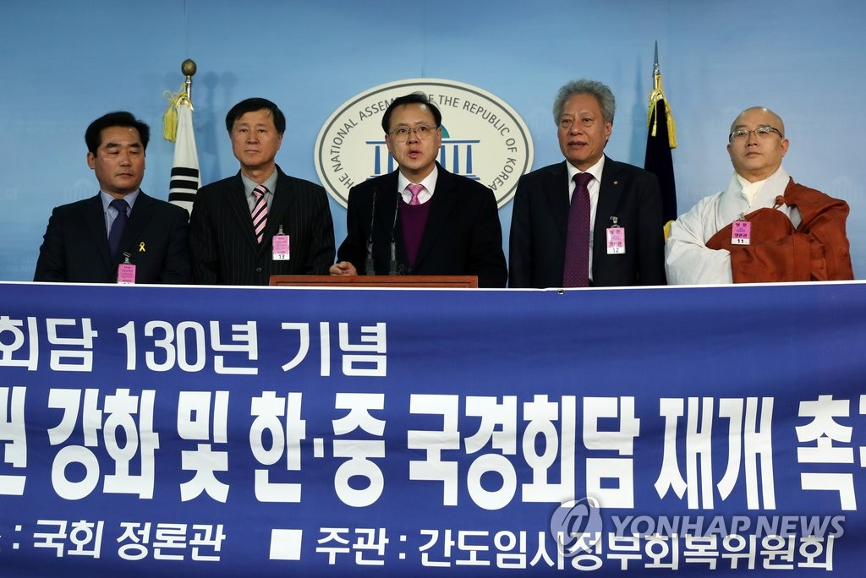
* 간도임시정부 회복위원회
17.01.04 한-중 국경회담 재개 촉구 기자회견
출처:(C) 연합뉴스

Slide 29
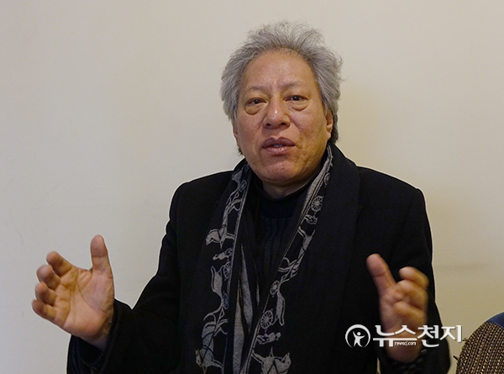
* 간도임시정부 회복위원회
장계황(동국대 행정대학원 교수) 한국역사영토재단 대표
Notes:
간도는 우리나라 외교권을 빼앗은 일본이 1909년 9월 4일 청나라와 간도협약을 맺어 철도 부설권과 광산 채굴권 등 각종 이권의 대가로 부당하게 넘겨준 땅이다 라고 말함

Slide 30
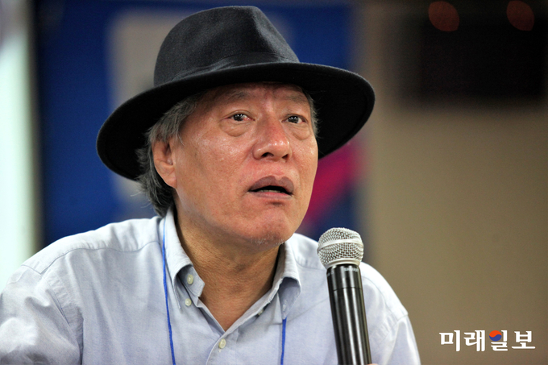
* 간도임시정부 회복위원회
간도임시정부 회복 위원회를 이끌고 있는
장계황 교수
Notes:
간도임시정부회복위원회’를 이끌고 있는 장계황 동국대 행정대학원 교수가 지난 10월 22일 오후 청주첨담문화산업단지 내에서 개최된 '歷史堂 청주역사인문학특별강좌'에서 '해양 영토와 독도론'에 대해서 특별 강의를 하고 있다
우리의 주장과 같이 백두산정계비상의 토문강이 실제 존재하는 토문강이라면 간도와 연해주 전체가 우리 영토가 되기 때문에 중국으로서는 받아들일 수 없었던 것이다.

Slide 31
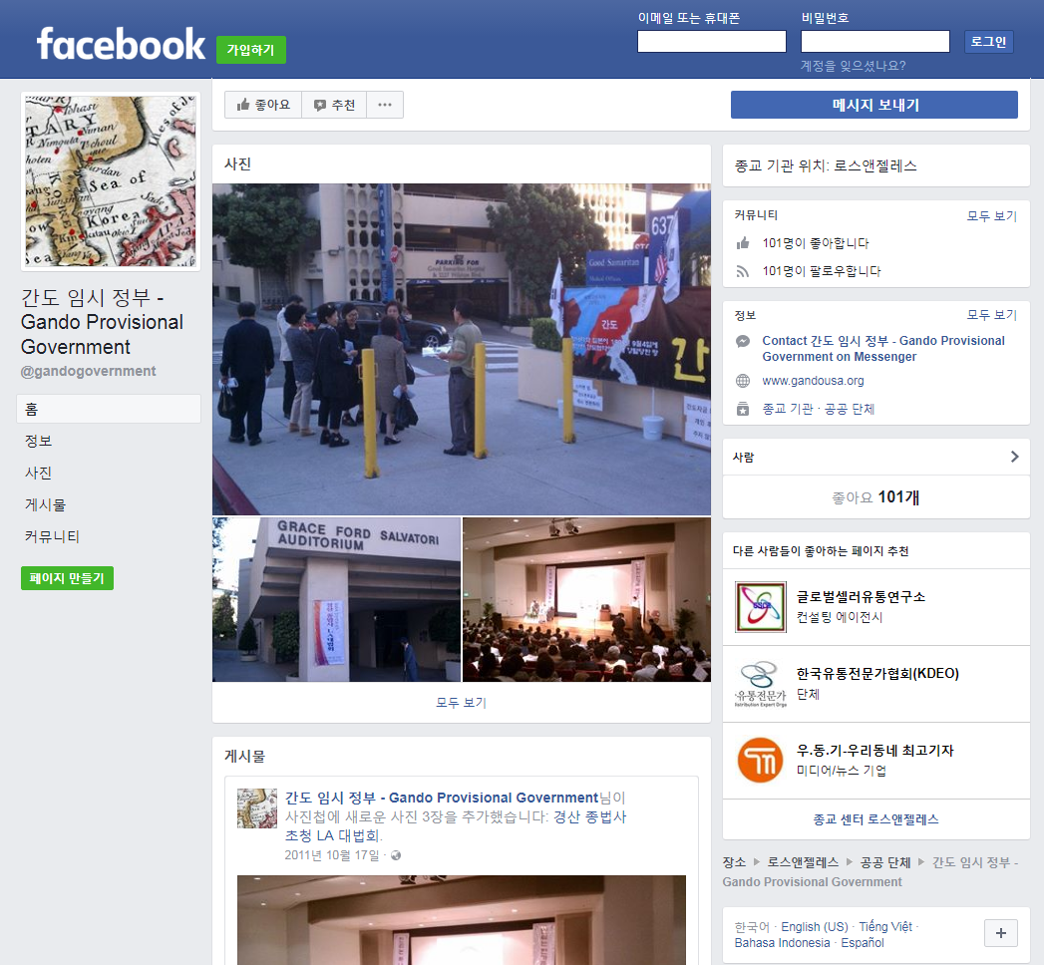
* 간도임시정부 회복위원회
<간도 임시 정부 온라인 활동>
Notes:
온라인 활동

Slide 32
11.간도가 한국영토인 이유
경영학과
21710598
하정욱

Slide 33
11. 간도가 한국 영토인 이유
간도협약의 문제점
을사늑약은 불평등 조약.
강제.
고종은 이 조약에 불찬성.
무효.

Slide 34
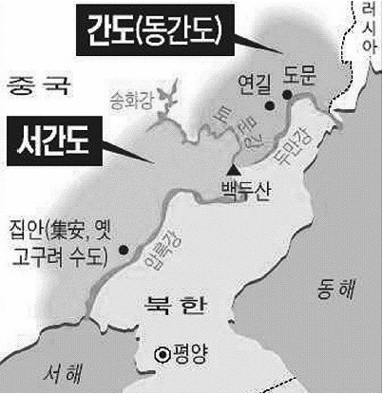
11. 간도가 한국 영토인 이유
공민왕의 요동정벌
여진족의 이동.
조선인들이 넘어감.
간도에 정착.

Slide 35
11. 간도가 한국 영토인 이유
감계회담
병자호란 이후 봉금지대로 유지.
1712년 청은 백두산을 경계로 하는 백두산정계비를 건립.
어문해석의 문제.
1887년 정해감계회담 결렬, 이후 아직 국경문제가 해결 되지 않은 채 회담 중단.

Slide 36
11. 간도가 한국 영토인 이유
백두산 정계비
청측의 목극등.
토문강이라는 내용이 문제.
조선인의 강제 철수를 요구.
청측은 토문강은 두만강의 오의이므로 간도의 주인은 청측에 있다고 주장.
간도 파견
이범윤
정계비 조사
어윤중
청측에 파견
이중하

Slide 37
11. 간도가 한국 영토인 이유
1905년 을사보호 조약 체결 이후 일제는 통감부를 설치하고 청측의 간도에 대한 개척을 반대하며 4가지를 청측에 통보.
1. 간도는 대한제국의 영토이다.
2. 한인을 중국 재판에 굴복시키지 말라.
3. 중국관헌에 한국인 세금징수를 인정하지 않는다.
4. 중국관헌의 모든 간도 법령은 승인하지 않을 것.

Slide 38
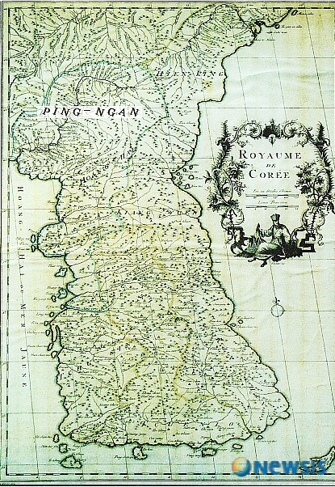
11. 간도가 한국 영토인 이유
인터넷 기사
[로이슈 이슬기 기자] 2004년 9월 8일, 국사편찬위원회가 일본이 제작한 지도에서 두만강 이북 ‘간도는 조선 땅’ 이라는 증거를 찾아냈다.
1909년 ‘청일 간도협약’ 당시 일본 측이 만든 이 지도는 토문강을 두만강이 아닌 별개의 송화강 지류로 분명히 밝혔다.
이 지도는 ‘조선과 청의 국경인 토문강은 두만강의 또 다른 이름’ 이라고 주장해온 중국에 대한 반박자료일 뿐 아니라 간도가 조선 땅이었음을 밝히는 결정적 자료로 주목 받았다.

Slide 39

11. 간도가 한국 영토인 이유
러시아 인들의 입장
연해주에 살고 있는 인구 99%가 러시아 백인.
스탈린이 고려인들을 모두 중앙아시아로 강제 이주.
이 때문에 러시아인들도 간도가 우리나라 땅이고 생각.

Slide 40
11. 간도가 한국 영토인 이유
중국의 방해
평양협정
러시아가 간도를 북에 할양하는 정책
하얼빈협정
하얼빈협정으로 할양이 최종 결정
중국의 방해로 무산.

Slide 41
11. 간도가 한국 영토인 이유
중국도 인정한다!
http://news.kbs.co.kr/news/view.do?ncd=3338009&ref=A

Slide 42
감사합니다

